Slide 1
Bảo Mật Thông Tin

Slide 2
Giảng Viên Hướng Dẫn: ThS. Tống Thanh Văn
Lớp: 18DTHB3
Thành Viên: Võ Xuân Thịnh - 1811062007
Lưu Trường Nghĩa - 1811061958
Lê Tuấn Kiệt - 1811062164

Slide 3
Khái niệm Bảo Mật Thông Tin
Bảo mật thông tin là duy trì tính bảo mật, tính toàn vẹn toàn diện và tính sẵn sàng cho toàn bộ thông tin. Các yếu tố không thể tách rời trong việc bảo mật từ A đến Z thông tin là:
Tính bảo mật: Đảm bảo thông tin đó là duy nhất, những người muốn tiếp cận phải được phân quyền truy cập
Tính toàn vẹn: Bảo vệ sự hoàn chỉnh toàn diện cho hệ thống thông tin
Tính sẵn sàng: Việc bảo mật thông tin luôn phải sẵn sàng, có thể thực hiện bất cứ đâu, bất cứ khi nào.

Slide 4
Phương Pháp Mã Hóa Vigenere
Mật mã Vigenere là một phương pháp mã hóa văn bản bằng cách sử dụng xen kẽ một số phép mã hóa Caesar khác nhau dựa trên các chữ cái của một từ khóa. Nó là một dạng đơn giản của mật mã thay thế dùng nhiều bảng chữ cái.

Slide 5
Để mã hóa, ta dùng một hình vuông Vigenère (hình dưới). Nó gồm 26 hàng, mỗi hàng dịch về bên trái một bước so với hàng phía trên, tạo thành 26 bảng mã Caesar. Trong quá trình mã hóa, tùy theo từ khóa mà mỗi thời điểm ta dùng một dòng khác nhau để mã hóa văn bản.

Slide 6
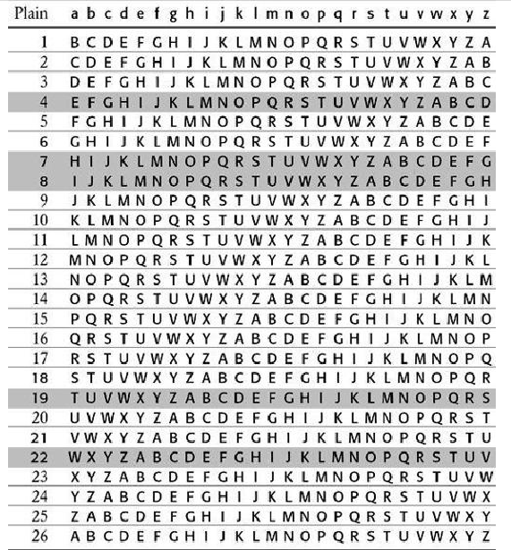

Slide 7
Ví dụ, ta có văn bản cần mã hóa như sau:
ATTACKATDAWN
Người gửi lựa chọn một từ khóa và viết nó lặp lại nhiều lần trên một dòng đến khi số chữ cái trên dòng bằng số chữ cái trong thông điệp, với từ khóa "LEMON" thì:
LEMONLEMONLE
Chữ cái đầu tiên của văn bản, A, được mã hóa bằng bảng bắt đầu với L (chữ cái đầu tiên của từ khóa). Nó sẽ được mã hóa thành chữ cái trên dòng L và cột A của hình vuông Vigenère, đó là chữ L. Tương tự như vậy, chữ cái thư hai của văn bản sẽ được mã hóa bằng chữ cái thứ hai của từ khóa: chữ trên dòng E và cột T là X. Sau đây là bản mã
Văn bản: ATTACKATDAWN
Từ khóa: LEMONLEMONLE
Bản mã: LXFOPVEFRNHR

Slide 8
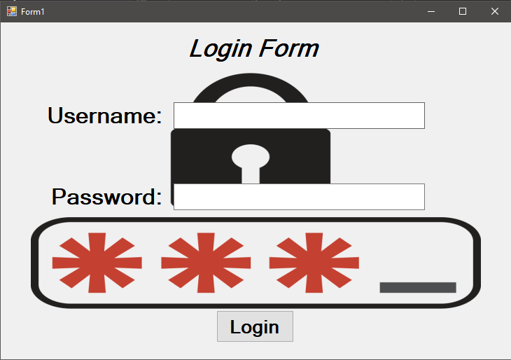

Slide 9


Slide 10
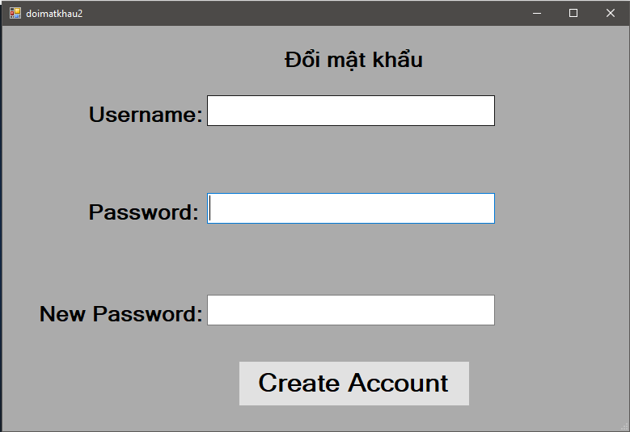

Slide 11
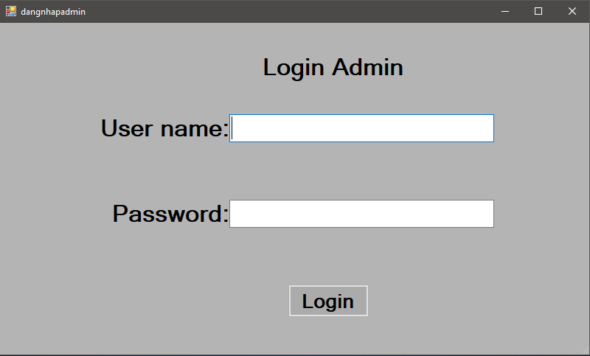

Slide 12
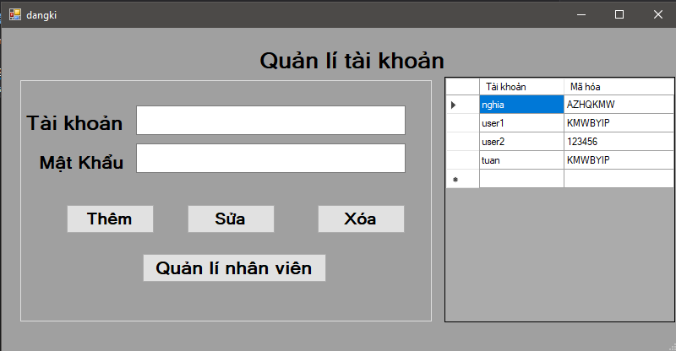

Slide 13
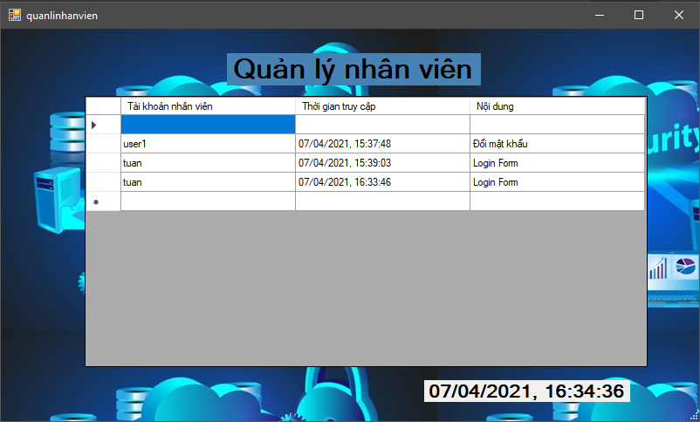

Slide 14
Thanks For Your Attention.

